Slide 1
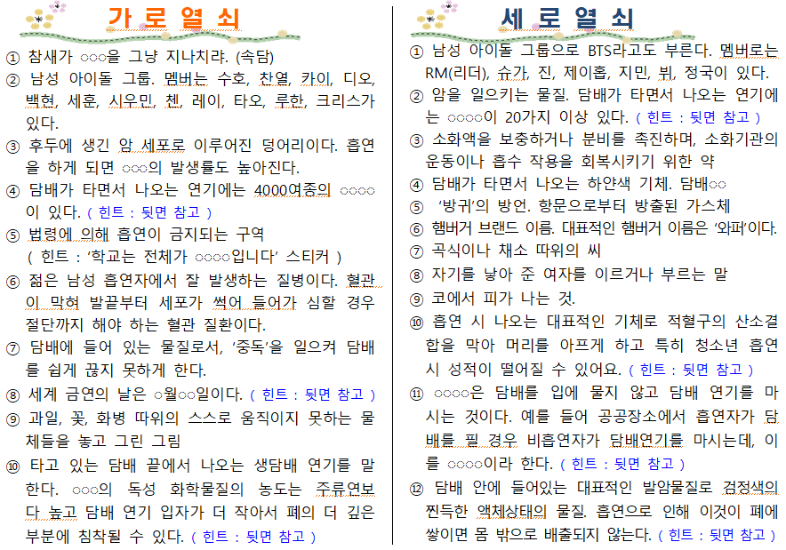
 | ^{①} |  |  |  |  | ^{②} |  |  |  | ^{⑧} |  |  | ^{⑩}
 |  |  |  | ^{③} |  |  |  | ^{⑧}
^{②} |  |  | ^{③} |  |  |  |  |  |  |  | ^{⑨}
 |  |  | ^{④} |  |  |  |  | ^{⑦} | ^{⑨}
 |  |  |  |  |  |  |  |  |  |  | ^{⑪}
 |  | ^{⑤} |  |  | ^{⑥} |  | ^{⑦}
^{⑤} | ^{④} |  |  |  |  |  |  |  |  |  |  |  | ^{⑫}
 |  |  |  |  |  |  |  |  | ^{⑩}

Slide 2
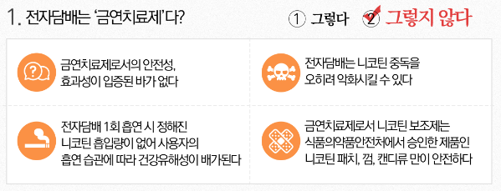
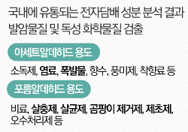
2023. 5. 22.
은 빛 초 등 학 교 장

